Slide 1
Skladištenje i indeksi
Dimitrije Mitić

Slide 2
Tipovi medijuma za skladištenje
Primarna skladišta
Sekundarna skladišta
Tercijalna skladišta

Slide 3
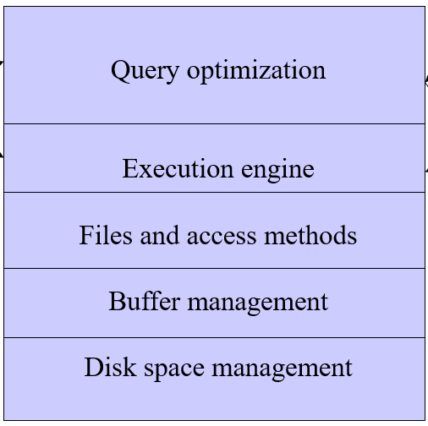
Blokovi, Slogovi, Fajlovi
Blok (Stranica) – osnovna jedinica transfera između glavne memorije i hard diska
Slog – red, torka (locira se uz pomoć RID-a)
Fajl – kolekcija blokova

Slide 4
Organizacija fajlova na Disku
Cilj: Naći način na koji fizički uskladištiti podatke na disk, tako da bi im se najefikasnije pristupallo
Načini organizacije fajlova:
Heap Files
Sorted Files
Hashed Files

Slide 5
Indeksi
Pomoćna, uređena struktura podataka koja ubrzava određene vrste pretraga (na osnovu ključa pretrage)
Onovna ideja: indeks na kraju knjige
Za svako polje pretrage (k) u indeksu se čuva odgovarajući data entry (k*)
Sadržaj data entry-a može biti:
Sam slog
Par (k, rid)
Par (k, rid list)

Slide 6
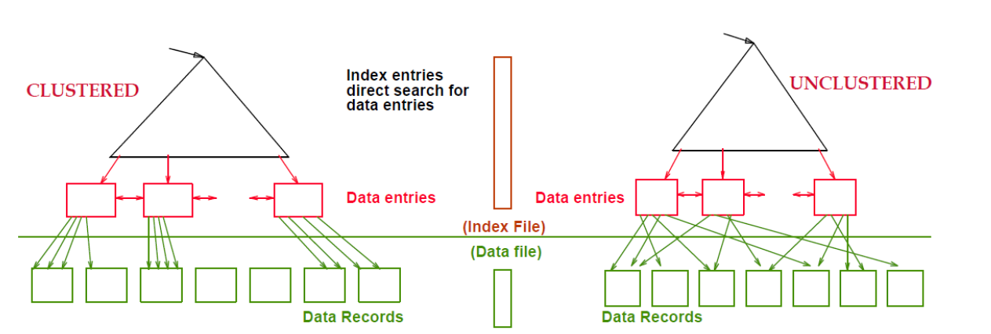
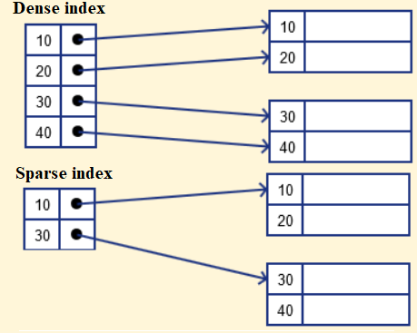
Tipovi iNdeksa
Klasterovani i neklasterovani
Primarni i sekundarni
Gusti (dense) i retki (sparse)

Slide 7
Indeksi kao strukture podataka
Hash bazirani indeksi
Indeksi bazirani na strukturi stabla

Slide 8
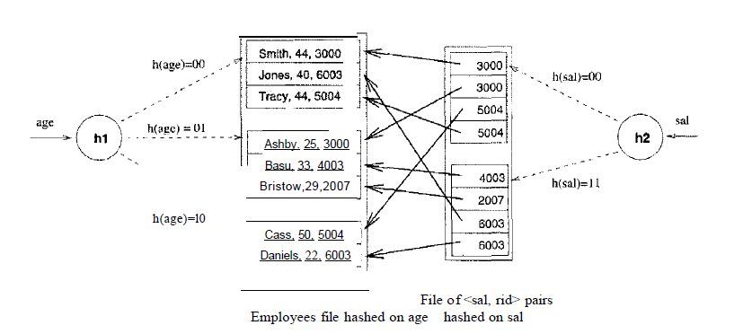
HASH Bazirani indeksi

Slide 9
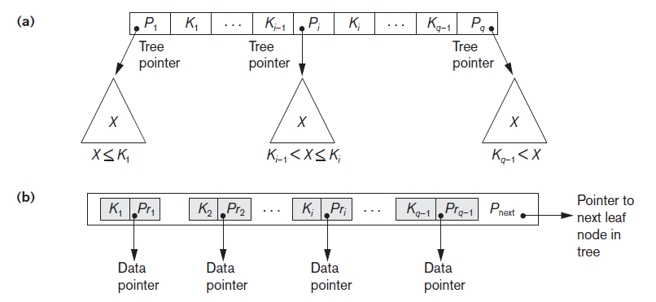
B+ Tree bazirani indeksi

Slide 10
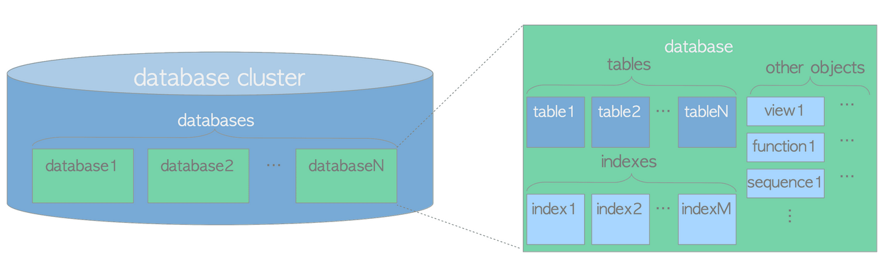
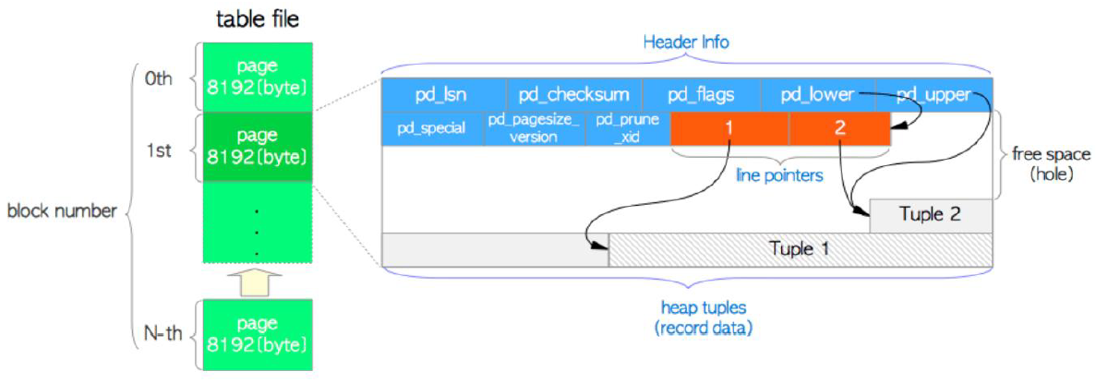
Organizacija podataka kod POSTGRSQL-a
Klaster – skup svih baza na jednom serveru
Baza kao kolekcija database object-a (OID)
Fajlovi organizovani kao heap strukture
Pretraga: sekvencijalno i uz pomoć indeksa

Slide 11
TiPOVI Indeksa KOD Postresql-a
Hash indeksi – dobri samo za pretrage bazirane na jednakosti
Btree indeksi – za pretrage bazirane na jednakosti ali i na raznim opsezima
GIN indeksi – za full-text pretrage
GiST indeksi – za pretragu kompleksnih tipova podataka

Slide 12
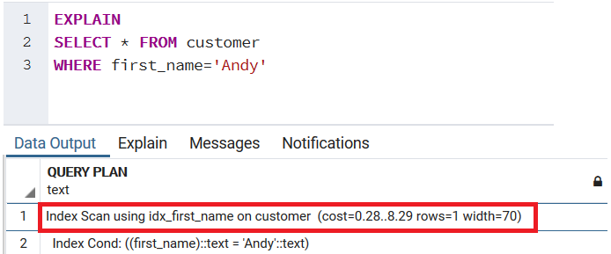
Primer – Kreiranje indeksa

Slide 13
Primer – parcijalni indeks
Kreiranje indeksa samo za delove tabele
U upitu je potrebno navesti obe kolone (indeksiranu i onu koja sadrži uslov)

Slide 14
Kompozitni indeksi
Indeks kreiran nad više kolona
U okviru ovakvog indeksa, data entry su sortirani najpre na osnovu prvog search key-a, pa potom na osnovu drugog

